Slide 1

10 假 如
江油市文化街小学 李 晴

Slide 2
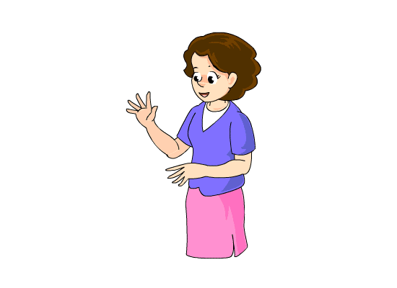
假如
假如我有一支马良的神笔，
我要给房前的小鸟，
画许多好吃的谷粒，
鸟妈妈再也不用
到遥远的地方去觅食，
让小鸟饿得喳喳的哭泣。
假如我有一支马良的神笔，
我要给不幸的朋友西西，
画一双好腿。
他再也不会只坐在小屋里，
望着窗外高飞的小燕子，
发出轻轻的叹息。
假如我有一支马良的神笔……
假如我有一支马良的神笔，
我要给窗前的小树，
画上一个金色的太阳，
还有能变成雨的
白白的云朵。
让小树在冬天里，
再也不怕寒风的袭击。

Slide 3
我会认这些生字
hán xí jī mì è
寒 袭 击 觅 饿
qì tàn lì tuǐ xìng kū
泣 叹 粒 腿 幸 哭

Slide 4
我会认这些生字！
寒 袭 击 觅
饿 泣 叹 粒
腿 幸 哭

Slide 5
我会读这些词语：
寒风 袭击 觅食
哭泣 叹息 谷粒
双腿 不幸

Slide 6
他多么善良、多么有爱心啊！
金色的太阳
白白的云朵
1节
窗前的小树
作者白冰想用神笔为
房前的小鸟
好吃的谷粒
2节
不幸的朋友西西
一双好腿
3节
……

Slide 7
假如我有一支马良的神笔，
我要给窗前的小树，
画上一个金色的太阳，
还有能变成雨的
白白的云朵。
让小树在冬天里，
再也不怕寒风的袭击。

Slide 8
假如我有一支马良的神笔，
我要给房前的小鸟，
画许多好吃的谷粒，
鸟妈妈再也不用
到遥远的地方去觅食，
让小鸟饿得喳喳的哭泣。

Slide 9
假如我有一支马良的神笔，
我要给不幸的朋友西西，
画一双好腿。
他再也不会只坐在小屋里，
望着窗外高飞的小燕子，
发出轻轻的叹息。

Slide 10
我也有爱心
假如我有一支马良的神笔，
我要给——————————，
画——————————。
————————————，
————————————。

Slide 11

人人献出一点爱
人间永远是春天

